Slide 1
ANÁLISE DO CONSUMO ENERGÉTICO DE REFRIGERADORES EM TEMPO REAL
Aluno: Elvis Fernandes
Orientador: Mauro Tavares Peraça, Dr. Eng.
Corientador: Clóvis Antônio Petry, Dr. Eng.
Florianópolis, 2025

Slide 2
SUMÁRIO
1) Introdução
1.1) Problema de Pesquisa
1.2) Justificativa
1.3) Objetivos
1.3.1) Objetivo Geral
1.3.2) Objetivos Específicos
2) Desenvolvimento
3) Metodologia
4) Análise e Discussão dos Resultados
5) Conclusão

Slide 3
1) INTRODUÇÃO
1.1) Problema de Pesquisa
Evitar o desperdício de energia em refrigeradores e preservar os recursos energéticos.

Slide 4
1) INTRODUÇÃO
1.2) Justificativa
Em geral, os refrigeradores não possuem um sistema de monitoramento capaz de medir o consumo de energia, a temperatura, e a abertura de portas e que faça conexão com computador e com smartphone para analisar os dados a fim de avaliar o seu desempenho energético.

Slide 5
1) INTRODUÇÃO
1.3) Objetivos
1.3.1) Objetivo Geral
O objetivo geral deste projeto é desenvolver um sistema de monitoramento energético para refrigeradores, com capacidade de medição de energia e temperatura.

Slide 6
1) INTRODUÇÃO
1.3.2) Objetivos Específicos
a) medir o consumo energético do refrigerador;
b) analisar o consumo ao longo do tempo para detectar tendências e padrões, a fim de detectar anomalias ou necessidades de otimização;
c) medir a temperatura interna do refrigerador e a temperatura ambiente;

Slide 7
1) INTRODUÇÃO
1.3.2) Objetivos Específicos
d) analisar ao longo do tempo se a temperatura do
refrigerador está dentro dos parâmetros aceitáveis
e se ela influencia no consumo de energia;
e) enviar os dados do consumo energético e da temperatura para um aplicativo de celular em tempo real;
f) desenvolver um software que receba os dados de medição em tempo real, configure parâmetros e faça alertas.

Slide 8
1) INTRODUÇÃO
Fatores que podem afetar o desempenho do consumo energético de refrigeradores:
🡪Temperatura(interna e ambiente);
🡪Quantidade de abertura de portas;
🡪Estado de conservação;
🡪Rendimento.
A maioria dos refrigeradores não possui um sistema de monitoramento que possibilite acompanhar o consumo energético e isso dificulta a identificação de desperdícios e a implementação de estratégias de economia de energia.

Slide 9
1) INTRODUÇÃO
Parâmetros que serão coletados e processados para poder calcular o consumo energético e fazer uma estimativa do custo:
🡪 Sensor de Energia (Tensão, Corrente, Potência Ativa, Frequência e Fator de Potência);
🡪 Sensores de Temperatura (Interna e Externa);
Sensor de Porta;
Comunicação (Bluetooth e USB);
Microcontrolador

Slide 10
1) INTRODUÇÃO
🡪 É levado em consideração durante os testes a precisão e a eficiência do protótipo, visando validar a proposta bem como sugerir melhorias futuras.
🡪 Este estudo visa evitar o desperdício de energia em refrigeradores e preservar os recursos energéticos, bem como melhorar o gerenciamento de energia e a tomada de decisões sustentáveis.

Slide 11
2) DESENVOLVIMENTO
Revisão bibliográfica
corrente elétrica;
corrente alternada (CA);
tensão ou diferença de potencial;
potência;
energia;
senoide;
função periódica;
defasagem;

Slide 12
2) DESENVOLVIMENTO
Revisão bibliográfica
fasores;
potência média;
valor RMS ou eficaz;
potência aparente;
fator de potência;
potência complexa;
medição de potência;
o custo do consumo de energia elétrica;

Slide 13
2) DESENVOLVIMENTO
Revisão bibliográfica
rendimento;
interface SPI.

Slide 14
3) METODOLOGIA
1) Revisão bibliográfica e análise os parâmetros e as diretrizes referentes ao projeto;
2) Escolher e montar os componentes;
3) Gravar o firmware (arduino UNO);
4) Testes unitários (arduino UNO);
5) Teste de integração (arduino UNO);
6) Validar os objetivos específicos de cada componente;
7) Montagem do hardware em uma PCB em forma de um protótipo;

Slide 15
3) METODOLOGIA
8) Gravar o firmware (PCB);
9) Testes unitários (PCB);
10) Teste de integração (PCB);
11) Validar os objetivos específicos de cada
componente;
12) Coletar os dados via smartphone e PC;
13) Validar os objetivos específicos de cada
componente;
14) Registrar os dados;
15) Calcular a energia consumida e o custo.

Slide 16
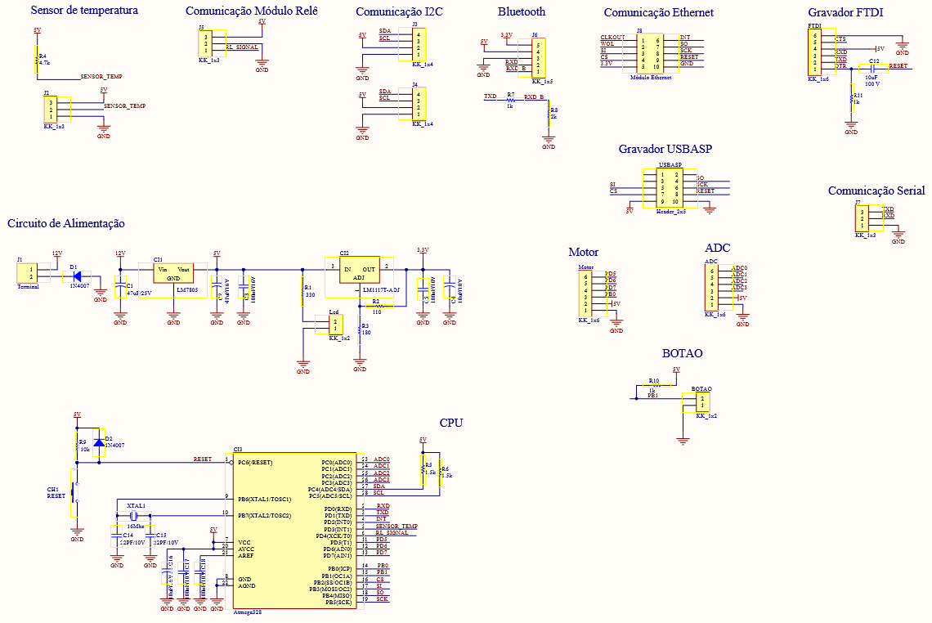
3) METODOLOGIA
PCB - ESQUEMÁTICO

Slide 17
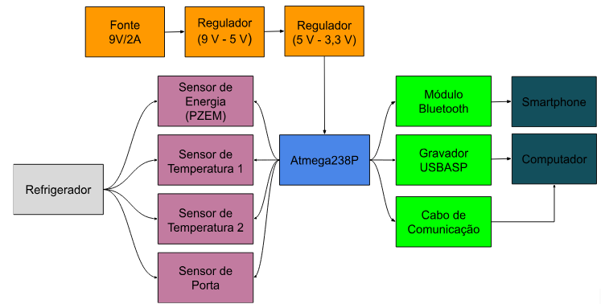
3) METODOLOGIA
PCB - DIAGRAMA DE BLOCOS

Slide 18
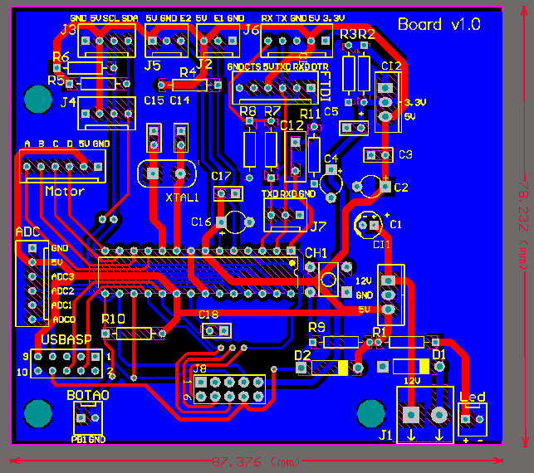
3) METODOLOGIA
PCB - DIAGRAMA DE BLOCOS

Slide 19
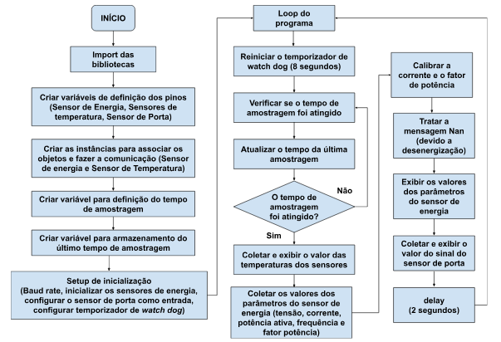
3) METODOLOGIA
FIRMWARE - FLUXOGRAMA

Slide 20
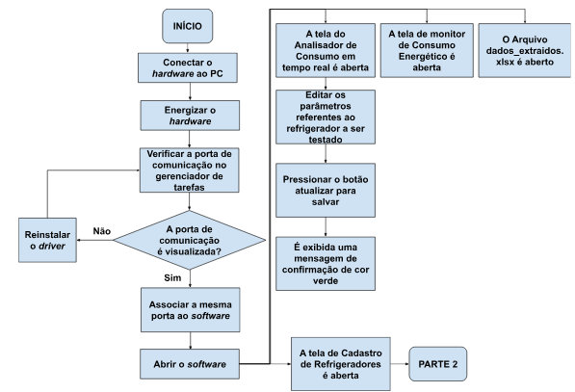
3) METODOLOGIA
SOFTWARE - FLUXOGRAMA - Parte 1

Slide 21
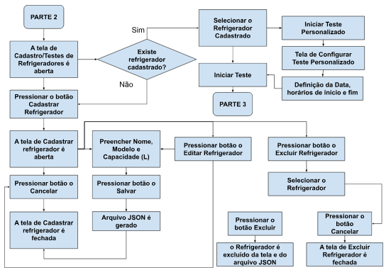
3) METODOLOGIA
SOFTWARE - FLUXOGRAMA - Parte 2

Slide 22
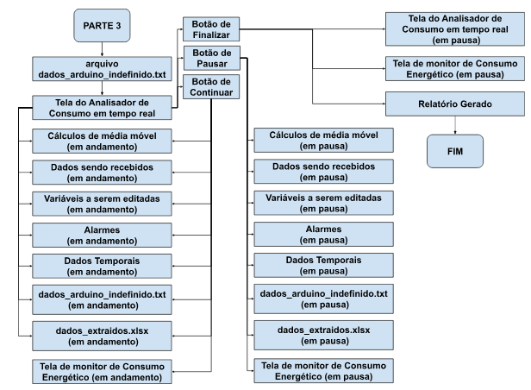
3) METODOLOGIA
SOFTWARE - FLUXOGRAMA - Parte 3

Slide 23
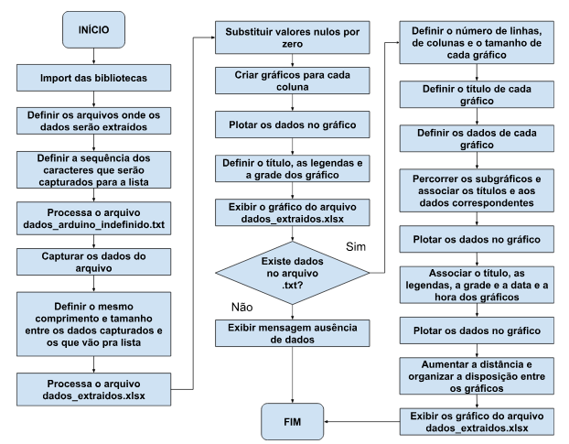
3) METODOLOGIA
SOFTWARE (script) - FLUXOGRAMA - Parte 4

Slide 24
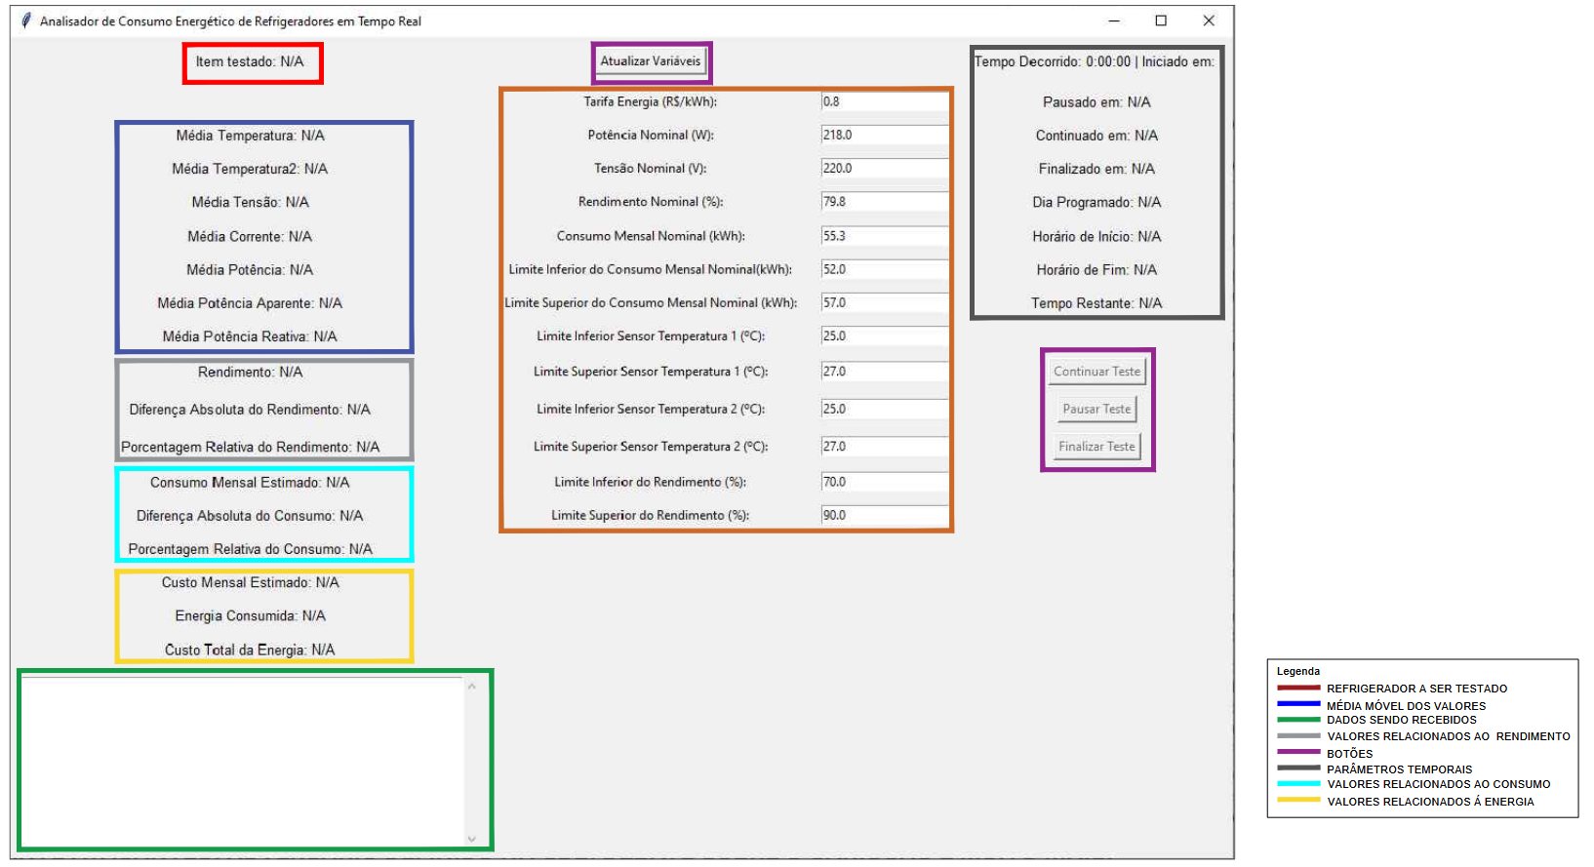
3) METODOLOGIA
Tela Inicial do Analisador Energético de Refrigeradores em Tempo Real

Slide 25
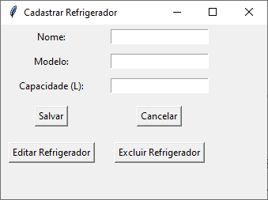
3) METODOLOGIA
Tela Inicial de Cadastro

Slide 26
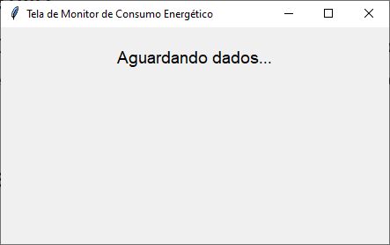
3) METODOLOGIA
Tela Inicial de Monitor de Consumo Energético

Slide 27
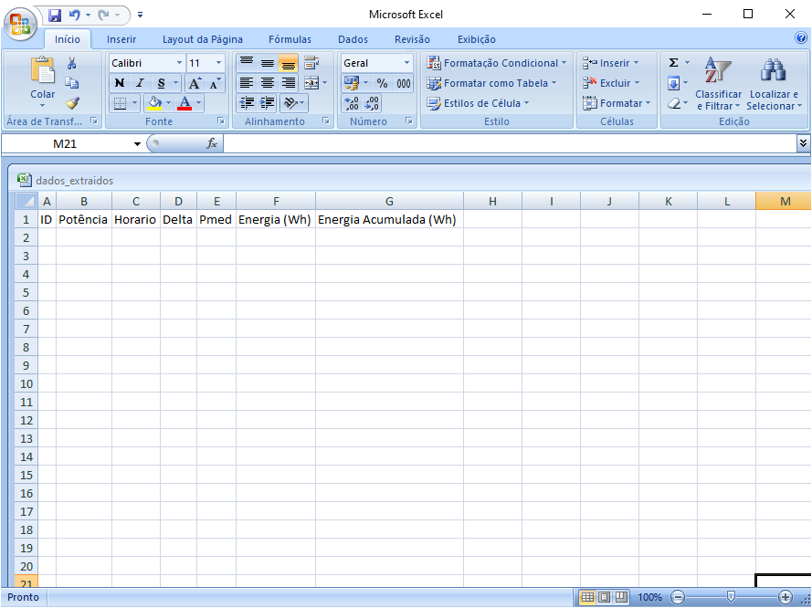
3) METODOLOGIA
Arquivo de dados extraídos

Slide 28
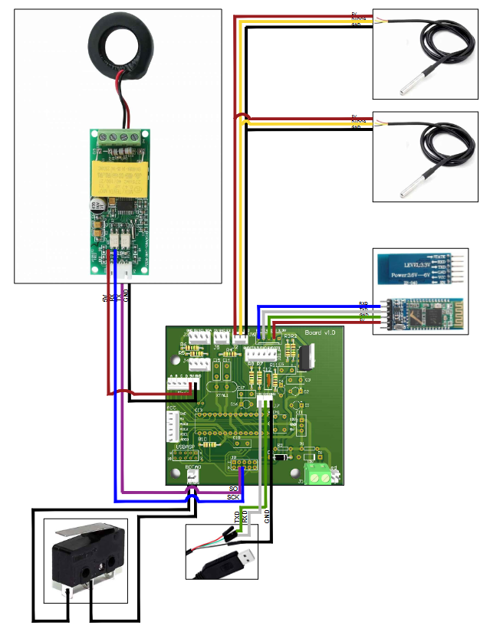
4) ANÁLISE E DISCUSSÃO DOS RESULTADOS
Integração dos componentes na PCB

Slide 29
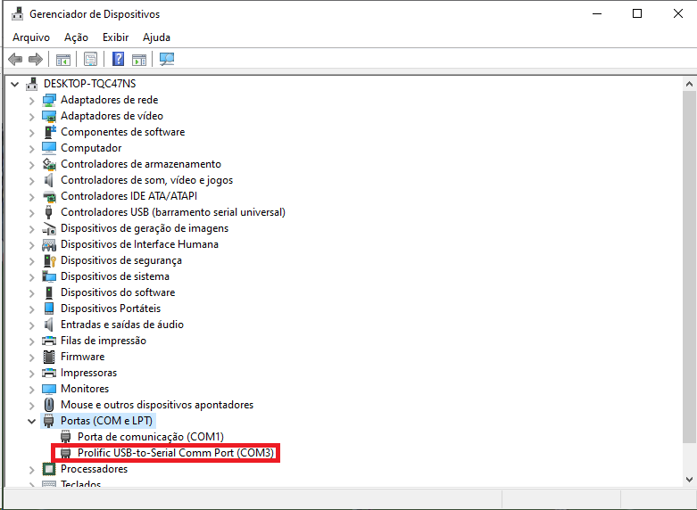
4) ANÁLISE E DISCUSSÃO DOS RESULTADOS
4.1 Teste de Comunicação entre PCB e Software

Slide 30
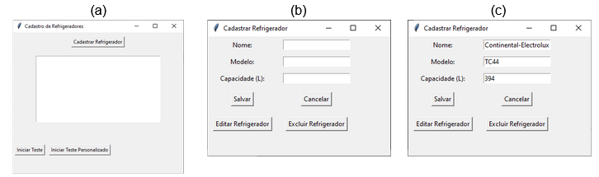
4) ANÁLISE E DISCUSSÃO DOS RESULTADOS
4.2 Teste de Cadastro de Refrigerador

Slide 31
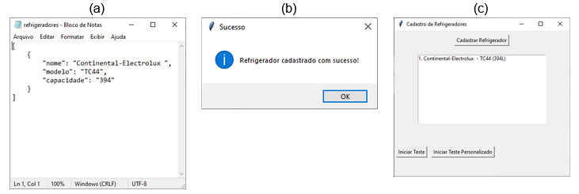
4) ANÁLISE E DISCUSSÃO DOS RESULTADOS
4.2 Teste de Cadastro de Refrigerador

Slide 32
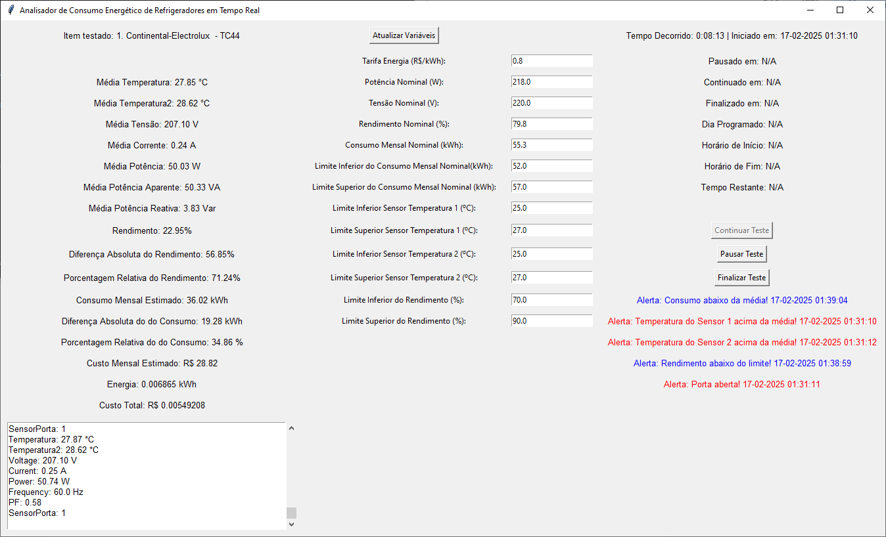
4) ANÁLISE E DISCUSSÃO DOS RESULTADOS
4.3 Teste de Refrigerador Cadastrado

Slide 33
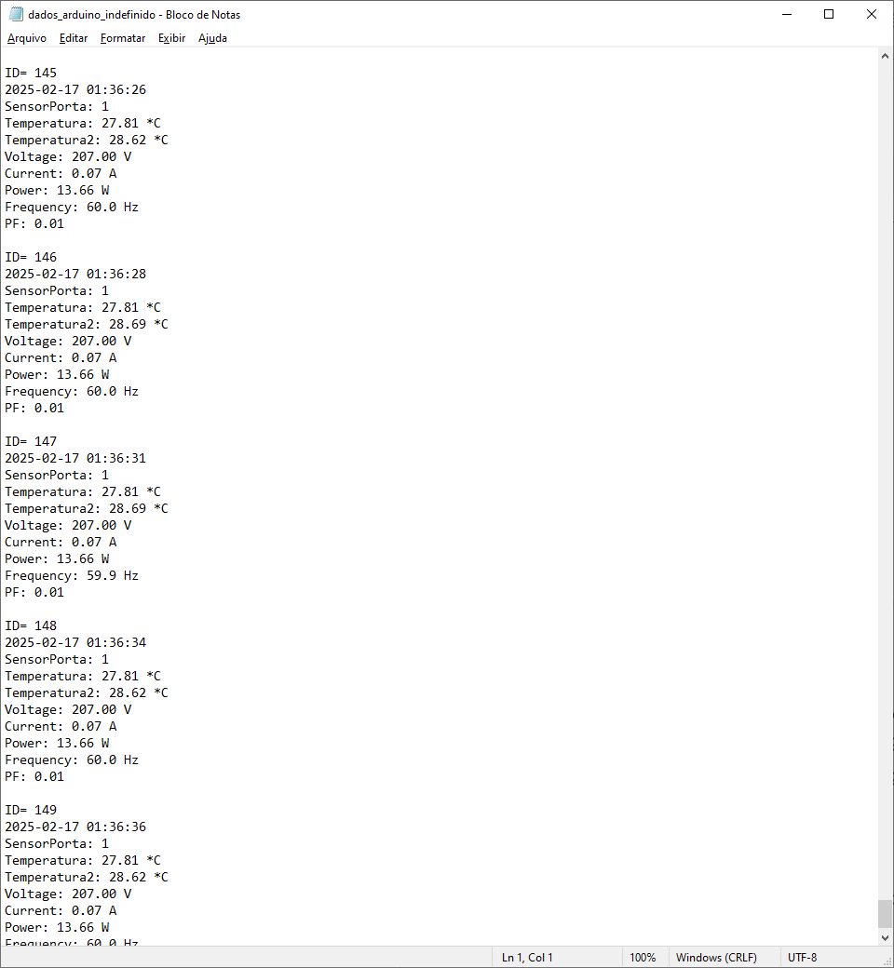
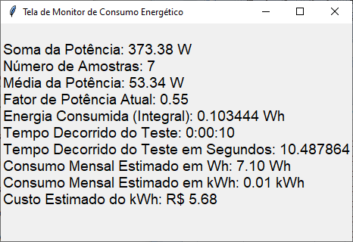
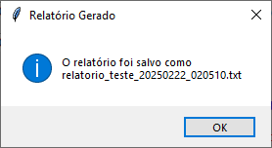
4) ANÁLISE E DISCUSSÃO DOS RESULTADOS
4.3 Teste de Refrigerador Cadastrado

Slide 34
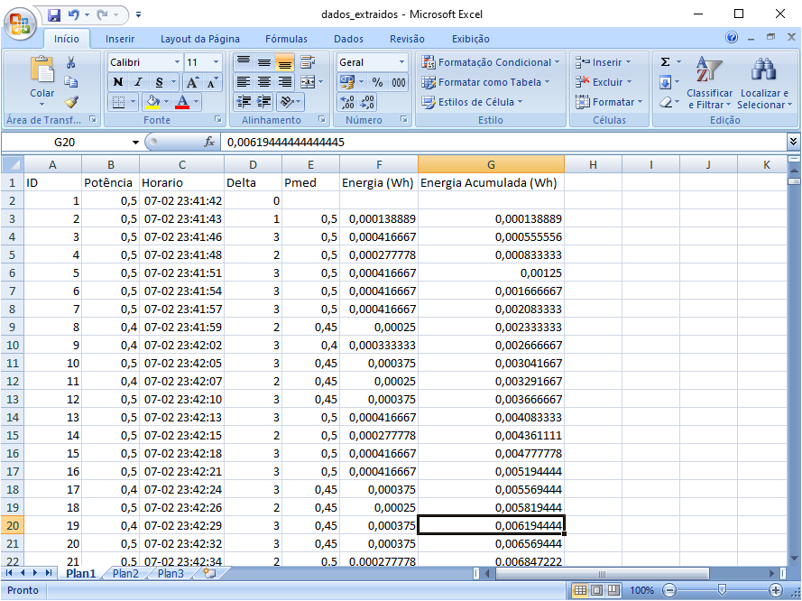
4) ANÁLISE E DISCUSSÃO DOS RESULTADOS
4.3 Teste de Refrigerador Cadastrado

Slide 35
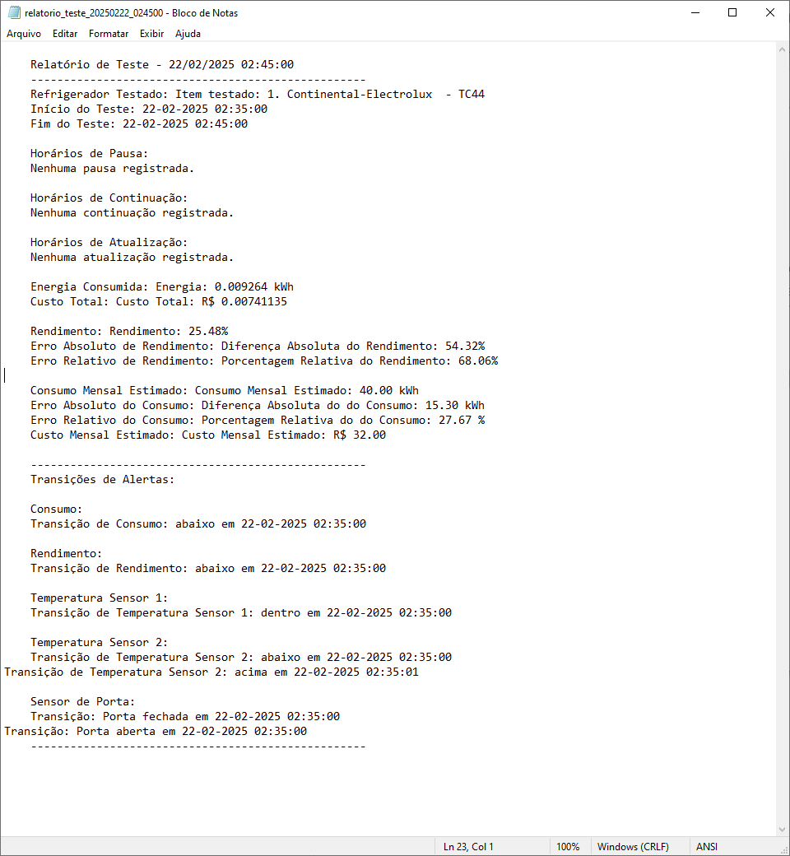
4) ANÁLISE E DISCUSSÃO DOS RESULTADOS
4.3 Teste de Refrigerador Cadastrado

Slide 36
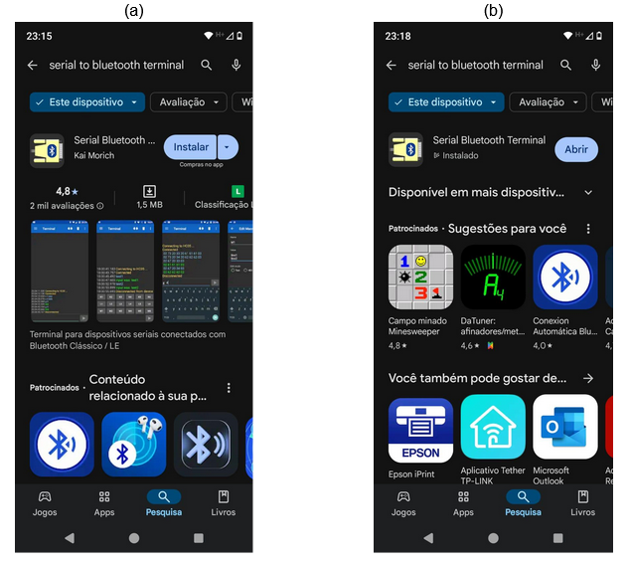
4) ANÁLISE E DISCUSSÃO DOS RESULTADOS
4.3 Teste de Comunicação de Dados com o smartphone

Slide 37
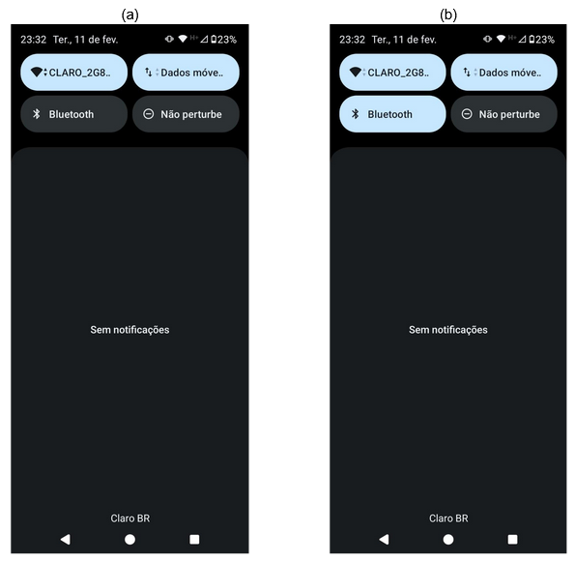
4) ANÁLISE E DISCUSSÃO DOS RESULTADOS
4.3 Teste de Comunicação de Dados com o smartphone

Slide 38
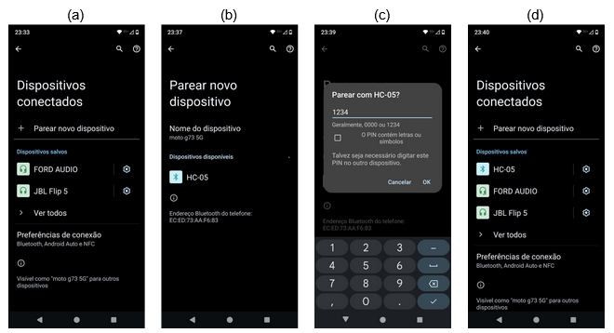
4) ANÁLISE E DISCUSSÃO DOS RESULTADOS
4.3 Teste de Comunicação de Dados com o smartphone

Slide 39
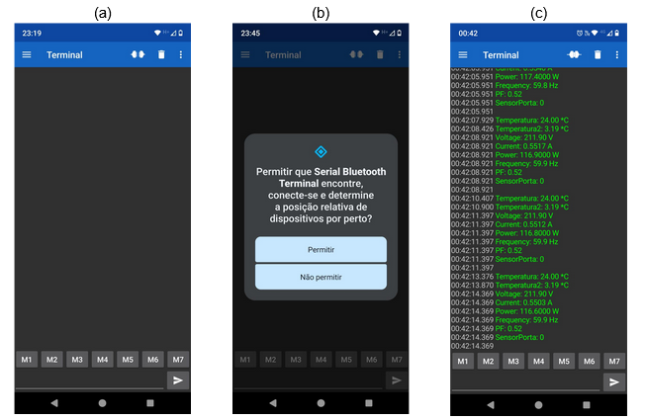
4) ANÁLISE E DISCUSSÃO DOS RESULTADOS
4.3 Teste de Comunicação de Dados com o Smartphone

Slide 40
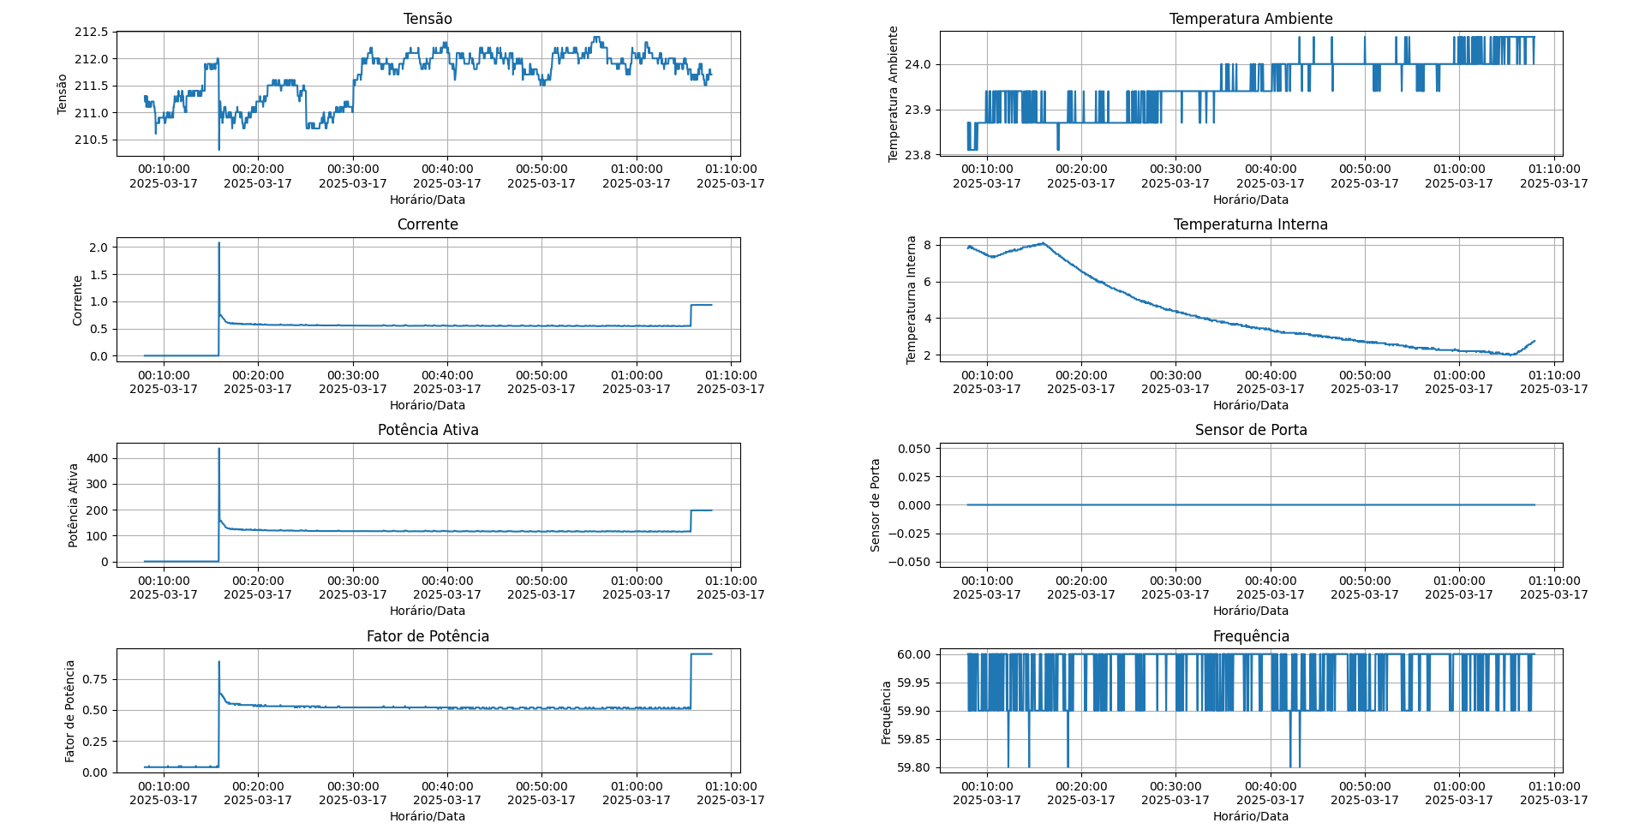
4) ANÁLISE E DISCUSSÃO DOS RESULTADOS
4.4 Testes de Software - Por uma hora não abrir a porta

Slide 41
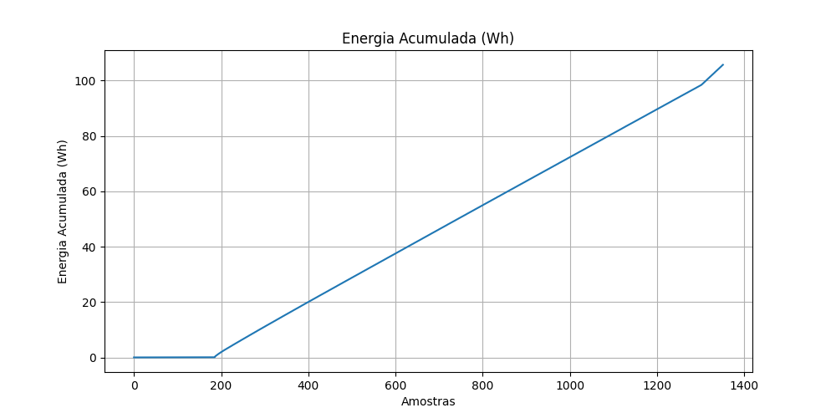
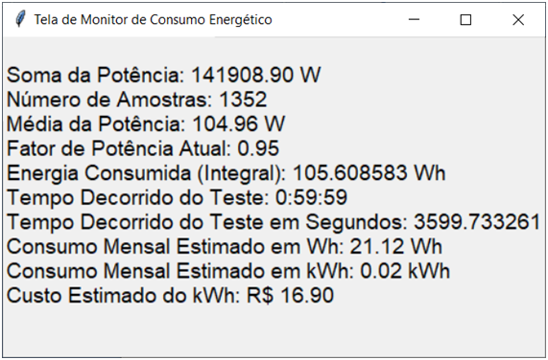
4) ANÁLISE E DISCUSSÃO DOS RESULTADOS
4.4 Testes de Software - Por uma hora não abrir a porta

Slide 42
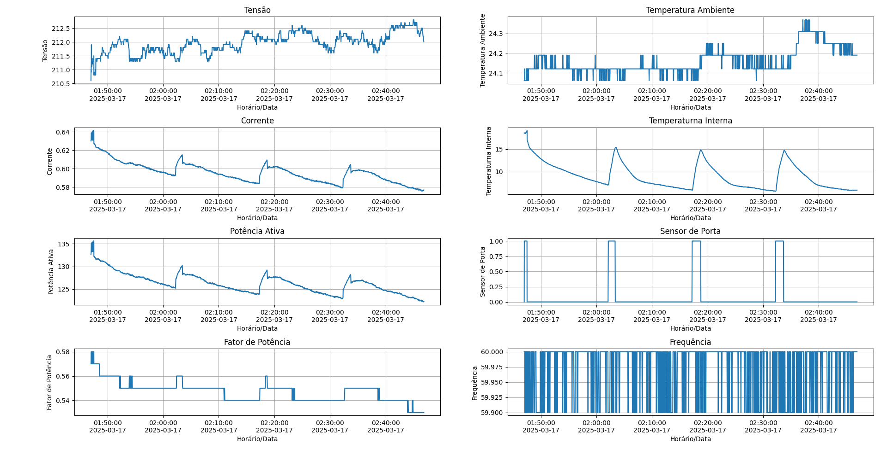
4) ANÁLISE E DISCUSSÃO DOS RESULTADOS
4.4 Testes de Software - Por uma hora, abrir a porta 3 vezes por 1 minuto

Slide 43
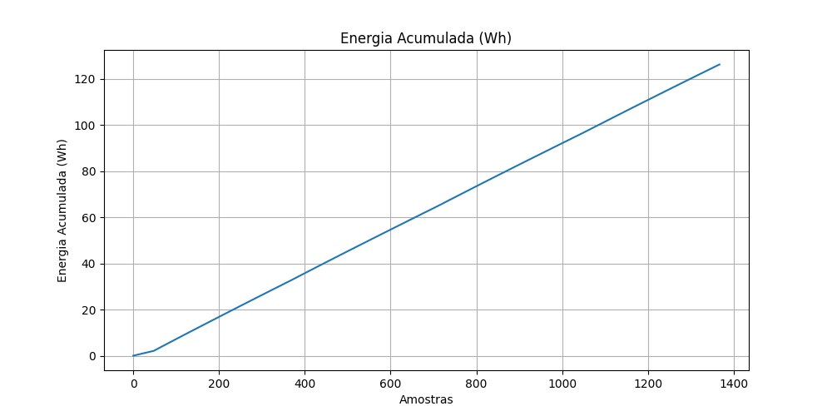
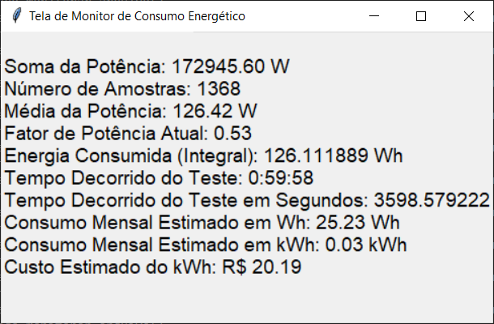
4) ANÁLISE E DISCUSSÃO DOS RESULTADOS
4.4 Testes de Software - Por uma hora não abrir a porta

Slide 44
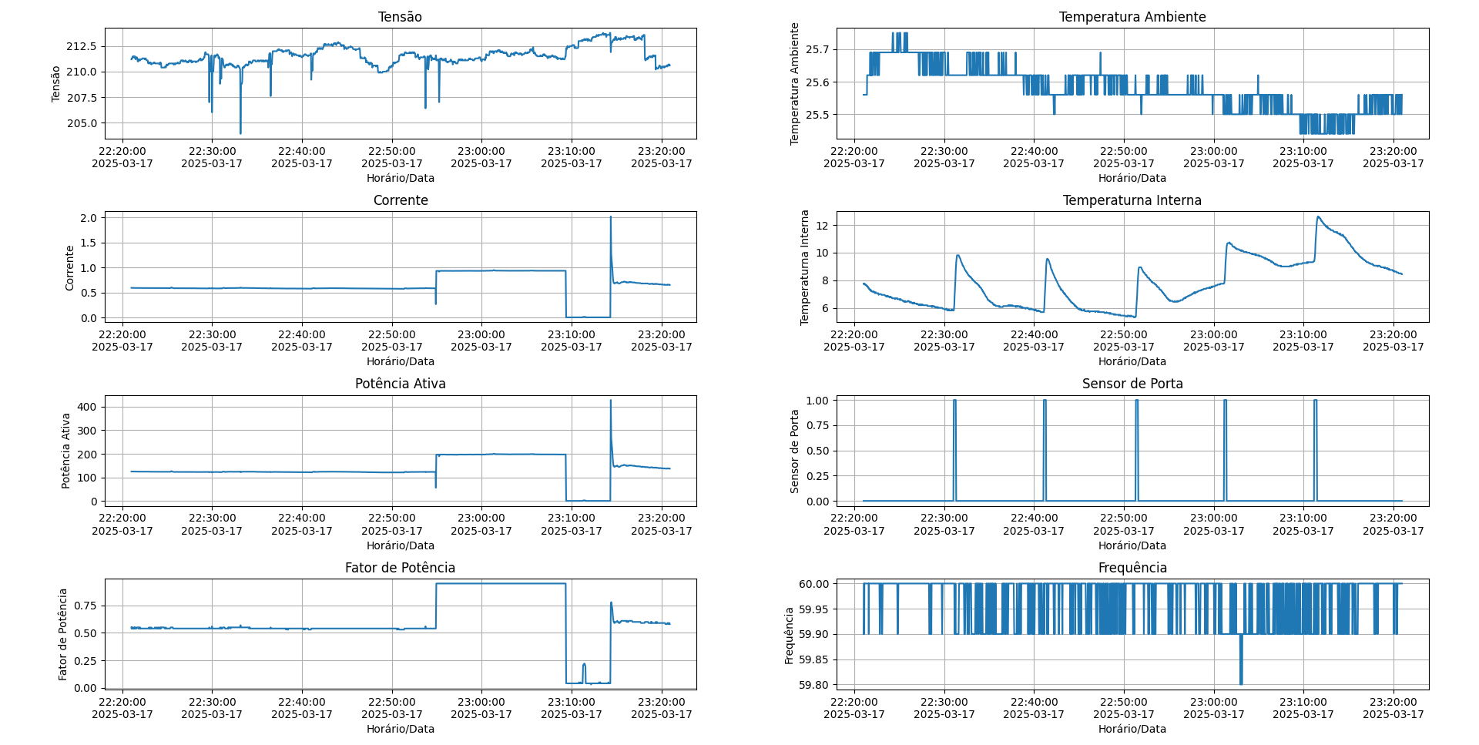
4) ANÁLISE E DISCUSSÃO DOS RESULTADOS
4.4 Testes de Software - Por uma hora, abrir a porta a cada 10 minutos por 10 segundos

Slide 45
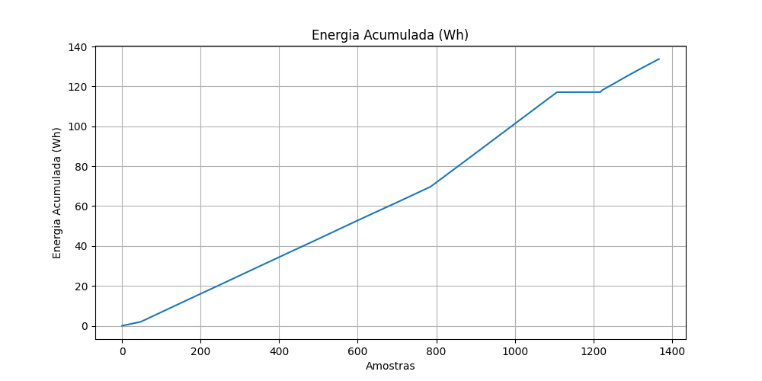
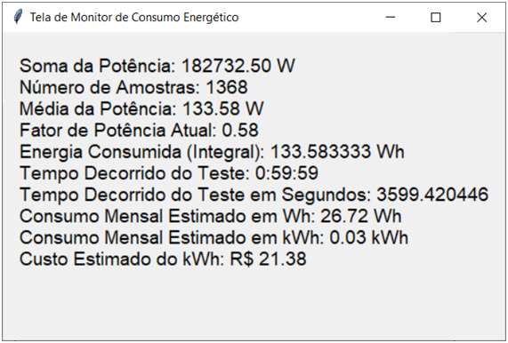
4) ANÁLISE E DISCUSSÃO DOS RESULTADOS
4.4 Testes de Software - Por uma hora não abrir a porta

Slide 46
4) ANÁLISE E DISCUSSÃO DOS RESULTADOS
Considerações sobre os testes:
A corrente elétrica, a potência ativa e o fator de potência são diretamente proporcionais porque tiveram oscilações sincronizadas ao longo do tempo e nos mesmos instantes de tempo. O gráfico da temperatura interna do refrigerador mostrou que o seu valor decresceu após o acionamento do compressor e cresceu após o processo de degelo a fim de manter a temperatura dentro de uma faixa desejada.
Para os testes com abertura e fechamento de porta a temperatura interna cresceu gradativamente enquanto a porta estava aberta e decresceu gradativamente enquanto estava fechada. Portanto foi possível constatar que a temperatura interna do refrigerador é diretamente proporcional à corrente elétrica, à potência ativa e ao fator de potência.

Slide 47
4) ANÁLISE E DISCUSSÃO DOS RESULTADOS
Considerações sobre os testes:
Com relação ao consumo energético, a frequência de abertura de porta fez aumentar o consumo energético, influenciando no rendimento do refrigerador. Com o compressor ligado a potência ativa variou de 125 W até 155 W, e em processo de degelo a potência ativa ficou próximo dos 200 W. O refrigerador tem uma potência nominal de 242 W e em degelo de 218 W.
Portanto o rendimento do refrigerador com o compressor ligado variou de 51,65 % a 64,05 %, em processo de degelo o rendimento foi de 82,64 %. O erro absoluto em degelo foi de 18 W e o erro relativo foi de 8,26 %
A tensão elétrica, a frequência e a temperatura ambiente tiveram poucas variações e não influenciaram significativamente nos testes.

Slide 48
5) CONCLUSÃO
O relatório gerado no fim dos testes indica que o consumo energético e o rendimento podem variar de acordo com a temperatura interna do refrigerador, com o período de funcionamento do compressor, com o período de processo de degelo e com a frequência da abertura da porta do refrigerador. O software desenvolvido em Python permitiu a conexão com o hardware bem como coletar, processar, armazenar, analisar os dados, exibir as informações necessárias e emitir alertas de transições de estados que podem indicar anomalias.

Slide 49
5) CONCLUSÃO
O sensor de energia AC PZEM-004T-100A-V3.0 permitiu a medição de potência ativa e dois sensores de temperatura DS18B20 permitiram as medições da temperatura interna do refrigerador e da temperatura ambiente, além do sensor de porta que permitiu a verificação de abertura e fechamento da porta do refrigerador. A comunicação de dados com o computador foi feita via USB por um cabo USB-TTL enquanto que a comunicação de dados com o smartphone foi feita utilizando o módulo bluetooth HC-05.

Slide 50
5) CONCLUSÃO
O protótipo pode ser melhorado, e projetado para ter memória interna para poder armazenar os dados em um SD Card, um relógio em tempo real (real-time-clock), um módulo ethernet para que seja possível enviar os dados para uma interface de programação de aplicação (API) via internet, um display para poder visualizar os dados e adicionar uma bateria ao sistema.

Slide 51
ANÁLISE DO CONSUMO ENERGÉTICO DE REFRIGERADORES EM TEMPO REAL
Aluno: Elvis Fernandes
Orientador: Mauro Tavares Peraça, Dr. Eng.
Corientador: Clóvis Antônio Petry, Dr. Eng.
Florianópolis, 2025

